Slide 1
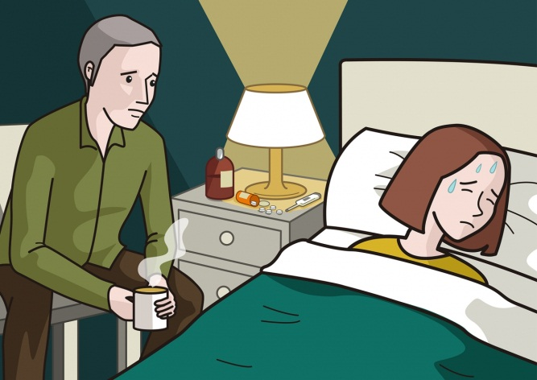
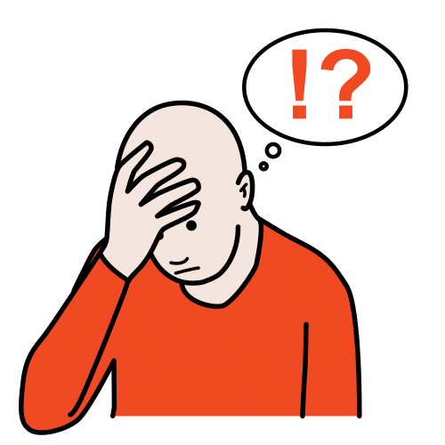
Causa - efecto
Emociones II
POR QUÉ
MATERIAIS ADAPTADOS FABI

Slide 2
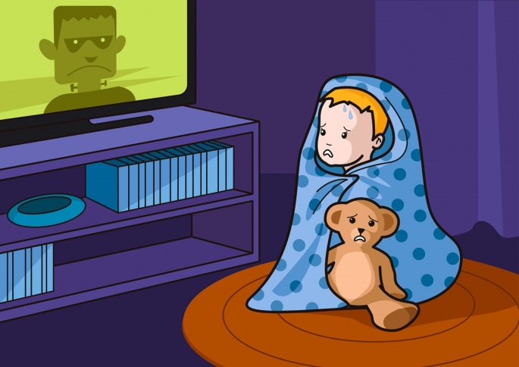
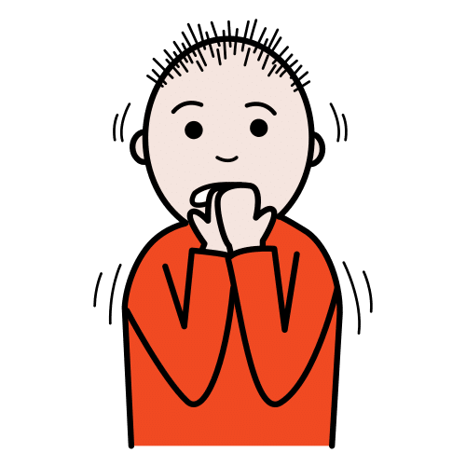
El bebé tiene miedo.
¿Por qué tiene miedo?

Slide 3
El padre está preocupado.
¿Por qué él está preocupado?

Slide 4
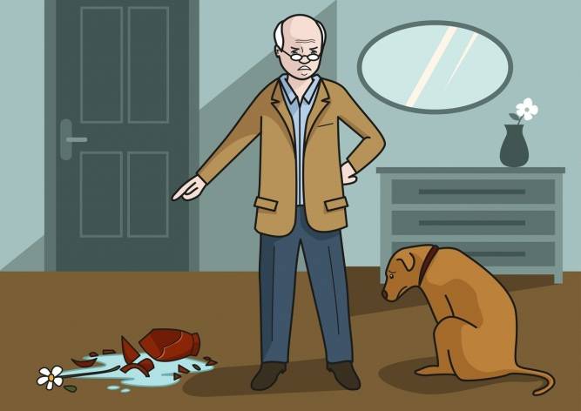
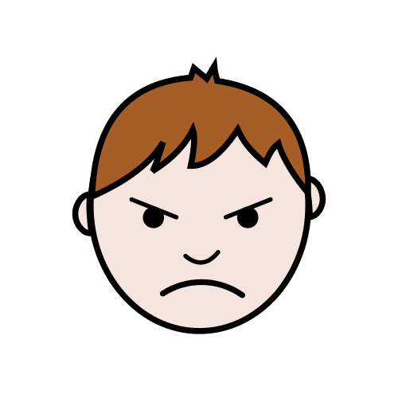
El abuelo está enfadado.
¿Por qué él está enfadado?

Slide 5
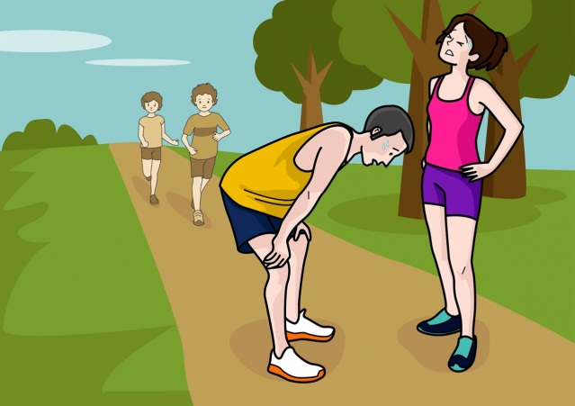
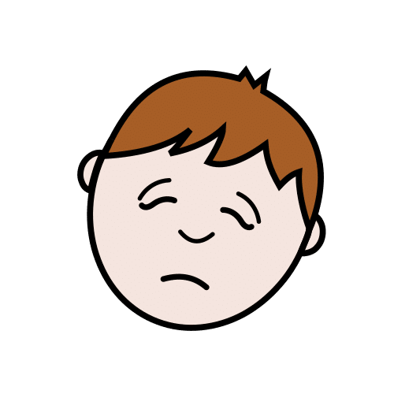
El hombre y la mujer están cansados.
¿Por qué ellos están cansados ?

Slide 6
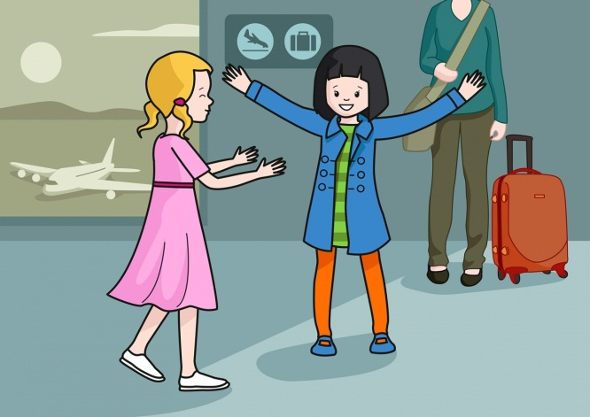
La niña está feliz.
¿Por qué ella está feliz?

Slide 7
El niño está avergonzado.
¿Por qué él está envergozado?

Slide 9
Porque el perro rompió el jarrón. .
Porque ellos corren
Em el parque.
Porque la mamá está enferma.
Porque dejó caer los yogures al suelo.
Porque el há visto un monstruo
en la tv.
Porque ella se ha encontrado
con su amiga.

